Slide 1
05
CHAPTER
리눅스 패키지 설치

Slide 2
01 패키지 설치 명령어 dpkg
02 패키지 설치 명령어 apt-get

Slide 3
학습목표
패키지 설치 명령어인 dpkg의 사용법을 익힌다.
dpkg 명령어의 단점을 해결한 apt-get의 사용법을 익힌다.
apt-get 명령어의 작동 원리를 이해한다.

Slide 4
1-1 패키지 설치 명령어
dpkg (Debian Package) 명령어
우분투에서 패키지(프로그램, 확장자 *.deb)를 설치할 때 가장 많이 사용되는 명령어
직접 프로그램을 다운받아서, dpkg 명령어를 활용하여 설치함
Apt-get이 나오기 전에 주로 씀
Apt-get 명령어
Dpkg의 단점을 보완한 패키지 설치 명령어
dpkg의 확장 개념

Slide 5
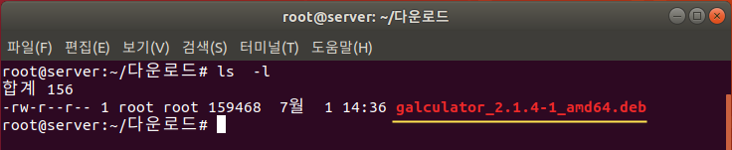
1-2 파일의 의미
X 윈도우용 계산기 프로그램인 galculator
패키지명: galculator → 패키지(프로그램)의 이름
버전: 2.1.4 → 대개 세 자릿수로 구성 / 주버전, 부버전, 패치 버전 순, 숫자가 높을수록 최신
개정번호(revision number): 1 → 문제점을 개선할 때마다 붙이는 번호이며 높을수록 좋음
아키텍처: amd64 → 64비트 CPU, 즉 이 파일을 설치할 수 있는 CPU를 말함

Slide 6




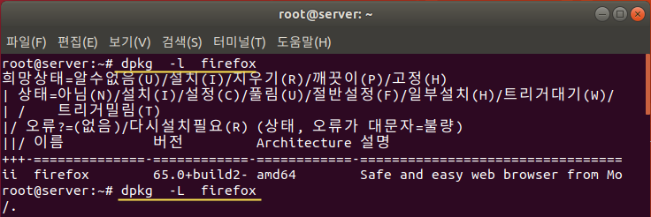
1-3 자주 사용하는 dpkg 명령어 옵션
-i 또는 --install
패키지를 설치하는 옵션
-r 또는 --remove
설치되어 있는 패키지를 삭제하는 옵션
-P 또는 --purge
설치되어 있는 패키지와 설정 파일을 모두 삭제하는 옵션
-l 또는 -L
패키지 관련 정보와 파일 목록을 보여주는 옵션

Slide 7
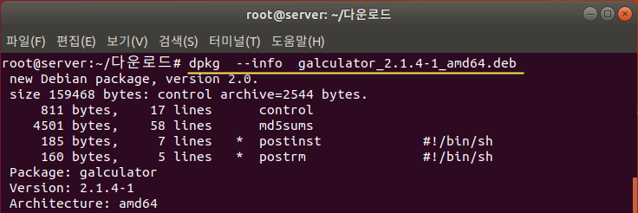
1-3 자주 사용하는 dpkg 명령어 옵션
--info 패키지파일명.deb
아직 설치되지 않은 deb 파일을 조회하는 옵션

Slide 8
1-4 dpkg의 단점
설치 이전에 직접 패키지 다운로드 필요 (패키지 찾는 어려움, 자동화 안됨)
의존성 문제
특정 패키지가 설치되려면 미리 설치되어 있어야 할 패키지가 존재하는 것
e.g.) 파이어폭스를 실행하고 싶으면 X 윈도우가 반드시 미리 설치되어야 함
➔ 단점을 해결할 apt-get 등장

Slide 9
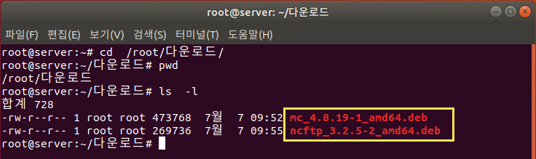
[실습 6-1] dpkg 명령어로 패키지 설치하기
1. Dpkg명령어로 패키지 설치하기 (ncftp )
1-1 deb 파일 다운로드하기 http://archive.ubuntu.com/ubuntu/pool/universe/n/ncftp/에 접속
ncftp_3.2.5-2_ amd64.deb 파일 다운로드

Slide 10
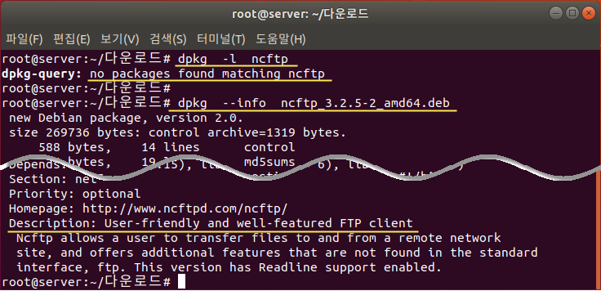
[실습 6-1] dpkg 명령어로 패키지 설치하기
2. deb 패키지 설치하기
2-1 ncftp 패키지 설치
이미 설치되어 있는지는 dpkg -l ncftp 명령으로 확인
설치되어 있지 않다면 dpkg --info nc Tab 명령 입력

Slide 11
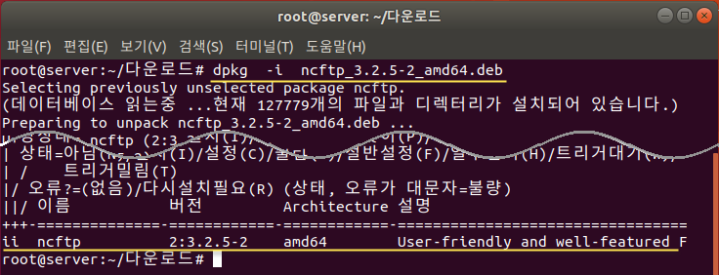
[실습 6-1] dpkg 명령어로 패키지 설치하기
2-2 dpkg -i nc Tab 명령 입력
ncftp 패키지 설치 후, 잘 설치되었는지 dpkg -l ncftp 명령으로 확인

Slide 12
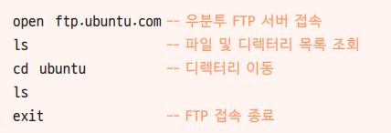
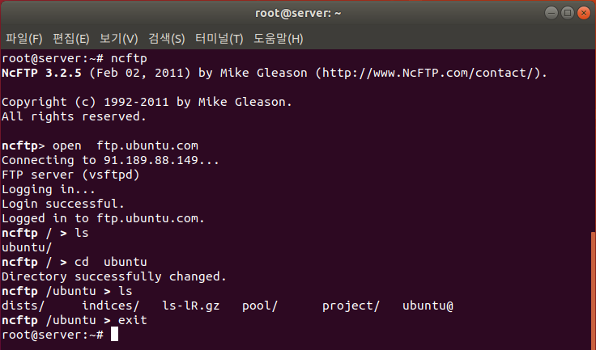
[실습 6-1] dpkg 명령어로 패키지 설치하기
2-3 터미널에서 ncftp 명령을 입력하면 FTP 클라이언트가 실행됨

Slide 13
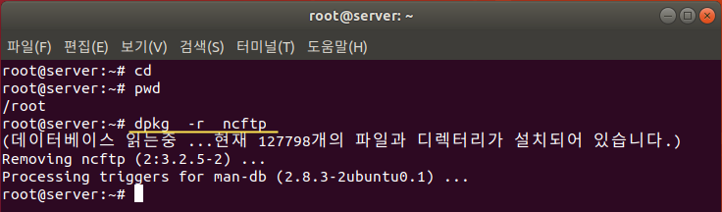
[실습 6-1] dpkg 명령어로 패키지 설치하기
2-4 dpkg -r ncftp 명령 입력, ncftp 패키지 삭제

Slide 14

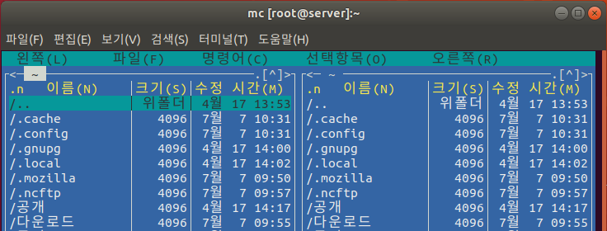
[실습 6-2] dpkg 명령어로 의존성 문제 패키지 설치하기
1. 의존성 문제가 있는 deb 파일 설치하기 (mc – gui 파일 탐색기)
1-1. deb 파일 다운로드하기 - mc_4.8.19-1_amd64.deb
http://archive.ubuntu.com/ubuntu/pool/universe/m/mc/에 접속

Slide 15
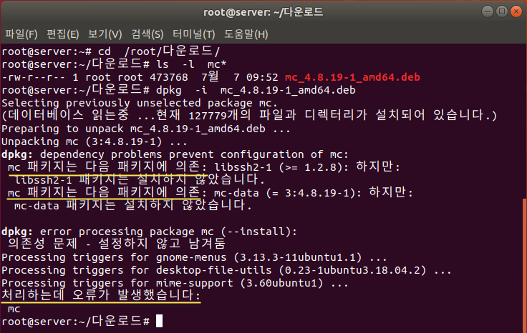
[실습 6-2] dpkg 명령어로 의존성 문제 패키지 설치하기
1-2 의존성 문제를 해결하기 위해 다른 패키지를 설치하고 싶지만,
mc 패키지를 설치 전 어떤 deb 파일을 설치해야 하는지 정확히 알 수 없음
그 파일 또한 의존성 문제가 있을 수 있음
우분투에서는 이러한 문제를 한번에 해결하기 위해 apt-get 명령어 제공

Slide 16
2-1 apt-get의 개요
apt-get 명령어
apt-get 명령어는 *.deb 패키지를 설치하는 편리한 도구
우분투가 제공하는 deb 파일 저장소에서 자동으로 deb 파일을 다운로드하여 설치
→ 의존성 문제를 걱정하지 않아도 됨
dpkg 명령어의 경우, *.deb 파일을 미리 다운로드한 후 설치해야 하는 번거로움이 있음

Slide 17






2-2 apt-get의 기본 사용법
apt-get install
패키지 설치 명령어, 패키지를 다운로드한 후 사용자에게 설치 여부를 물음
‘-y’ 옵션을 넣으면 사용자에게 yes/no를 묻는 부분에서
무조건 yes를 입력한 것으로 간주
apt-get update
/etc/apt/sources.list 파일의 내용이 수정되면
다운로드할 패키지 목록을 업데이트
apt-get upgrade
Update 이후에 최신버전을 설치한다.
apt-get remove
설치되어 있는 패키지를 삭제
apt-get purge
설치되어 있는 패키지와 설정 파일까지 모두 삭제
apt-get autoremove
사용하지 않는 패키지를 모두 삭제
apt-get clean 또는 apt-get autoclean
설치할 때 다운로드한 파일과 과거의 파일을 삭제

Slide 18
2-3 apt-cache
Package의 정보들을 찾거나 보여주는 명령어
apt-cache search 검색어
검색어와 관련있는 패키지를 보여준다.
apt-cache show 패키지명
패키지의 정보를 보여줌
apt-cache depends 패키지명
패키지의 의존성을 보여줌
apt-cache rdepends 패키지명
패키지에 의존하는 다른 패키지의 목록을 보여줌

Slide 19
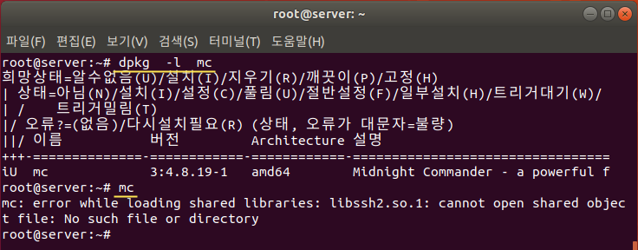
[실습 6-3] apt-get 명령어로 mc 패키지 설치하기
1. mc 패키지 설치하기
1-1 dpkg -l mc 명령으로 확인해보면 앞에서 dpkg로 설치한 mc가 있음
mc 명령 실행
1-2 관련 패키지가 모두 설치되지 않았기 때문에 실행되지 않음
우선 설치된 mc 패키지를 dpkg -r mc 명령으로 삭제

Slide 20
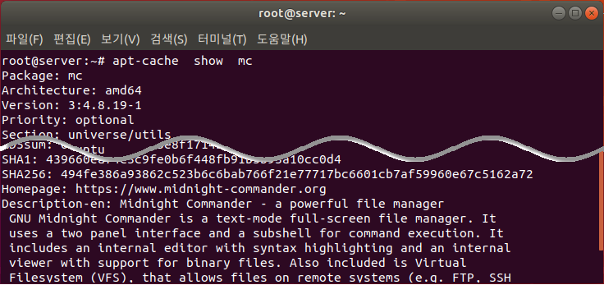
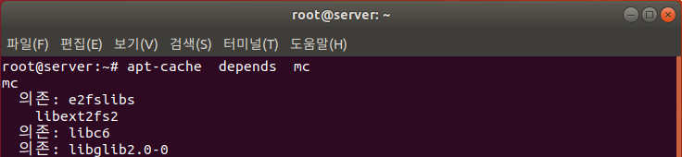
[실습 6-3] apt-get 명령어로 mc 패키지 설치하기
1-3 설치할 패키지의 정보를 apt-cache show mc 명령으로 확인
1-4 apt-cache depends mc 명령으로 의존성 정보도 확인

Slide 21
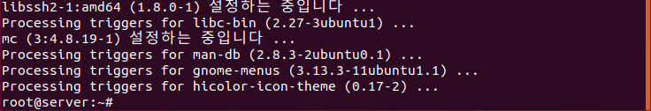
[실습 6-3] apt-get 명령어로 mc 패키지 설치하기
1-5 apt-get install mc 명령으로 패키지 설치 진행
‘y’를 입력하면 관련 패키지가 모두 다운로드된 후 자동으로 설치됨
정상적으로 설치되면 ‘Unpacking, Selecting, Processing …’ 등의 메시지가 나타남
2. mc 명령어 사용하기
2-1 mc 명령을 입력하면 깔끔한 화면의 파일 관리자가 실행됨

Slide 22
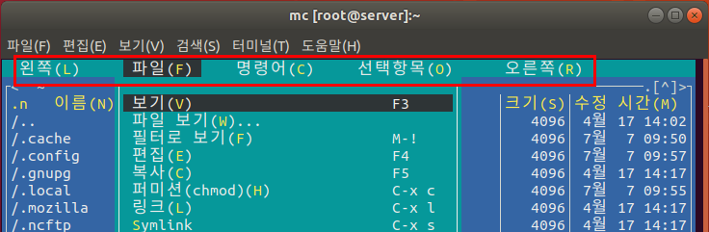
[실습 6-3] apt-get 명령어로 mc 패키지 설치하기
2-2 디렉터리를 클릭하여 이동
상단의 메뉴를 마우스로 클릭하면 파일이나 폴더 관리 가능
2-3 메뉴의 [파일]-[끝내기] 선택 또는 exit 명령 입력, mc 프로그램 종료

Slide 23
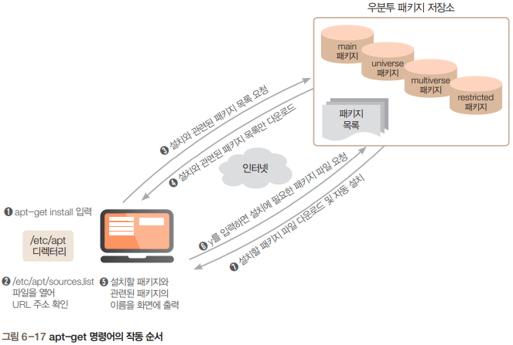
2-4 apt-get의 작동 방식과 설정 파일
➊ apt-get install mc 명령을 입력하면
➋ 자동으로 /etc/apt/ 디렉터리의 핵심 파일인 sources.list를 확인
➌ 설치할 패키지와 관련된 목록 요청
➍ 설치할 패키지와 관련된 목록만 다운로드
➏ 사용자는 패키지 목록을 확인한 후 설치 의향 있으면 ‘y’를 입력, 실제 패키지 다운로드를 요청
➐ 패키지 파일(deb 파일)이 다운로드되어 자동으로 설치됨
apt-get -y install mc 명령을 실행하면 ➋~➐이 한번에 이루어짐

Slide 24
2-4 apt-get의 작동 방식과 설정 파일

Slide 25
2-4 apt-get의 작동 방식과 설정 파일
main, universe, restricted, multiverse의 의미
main: 우분투에서 공식적으로 지원하는 무료 소프트웨어
universe: 우분투에서 지원하지 않는 무료 소프트웨어
restricted: 우분투에서 공식적으로 지원하는 유료 소프트웨어
multiverse: 우분투에서 지원하지 않는 유료 소프트웨어
미러(mirror) 사이트
우분투 패키지 저장소는 우분투 사이트(http://www.ubuntu.com)에서 제공
전 세계적으로 동일한 저장소가 수백 개 존재
→ 대학, 연구소, 기업 등이 자발적으로 구축한 것, 우리나라의 기업과 대학도 참여
이러한 저장소를 미러(mirror) 사이트라고 함
http://launchpad.net/ubuntu/+cdmirrors
일반 사용자의 경우, apt-get -y install 패키지명 명령을 실행하면 sources.list에 기록된 사이트에 자동으로 접속해서 다운로드 가능

Slide 26
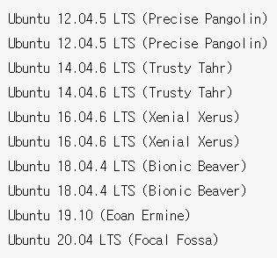
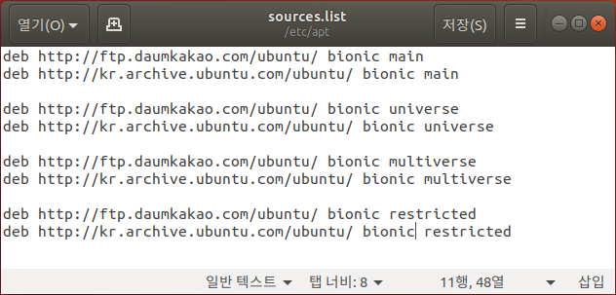
2-4 apt-get의 작동 방식과 설정 파일
/etc/apt/sources.list 파일 구성
각 행은 ‘deb 우분투패키지저장소URL 버전코드명 저장소종류’를 의미
첫 행을 보면 우분투 패키지 저장소 URL이 http://ftp.daumkakao.com/ubuntu/로,
버전 코드명은 18.04 LTS를 의미하는 bionic으로, 저장소 종류는 main으로 지정되어 있음
첫 번째 행과 두 번째 행은 같은 내용임
→ 첫 번째 행의 사이트가 작동하지 않을 것에 대비해 두 번째 행에 추가해둔 것
bionic은 우분투 18.04 LTS가 출시된 시점에 제공되는 패키지 버전만 설치하겠다는 의미
그 이후에 업그레이드된 최신 버전의 패키지를 설치하고 싶을 때는 ‘bionic’ 을 업그레이드 용 release 명으로 수정하면 됨
만약 무료 제품만 사용하고 싶다면 main과 universe가 있는 행만 남기고 나머지는 맨 앞에 #를 붙여서 주석 처리

Slide 27
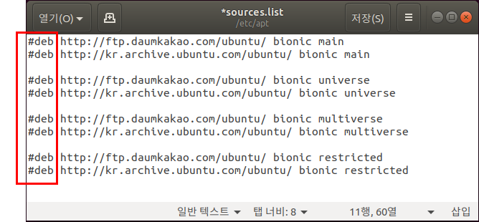
[실습 6-3] apt-get 명령어의 추가 기능 설정하기
1. 새로운 URL로 저장소 업데이트하기
1-1 우분투 패키지 저장소의 URL이 바뀌어 작동하지 않는 상황이라고 가정
Server를 처음 설치 상태로 초기화
gedit /etc/apt/sources.list 명령으로 파일을 열어 모두 주석 처리, 저장한 후 닫기

Slide 28
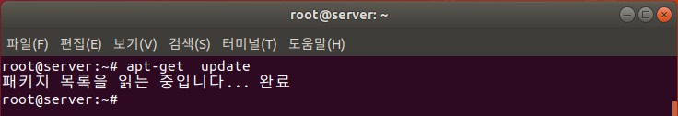
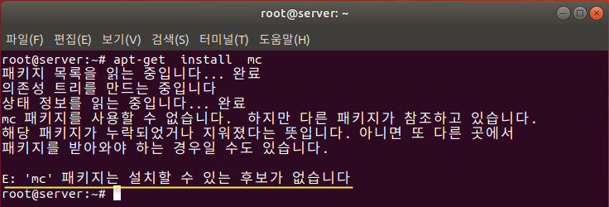
[실습 6-3] apt-get 명령어의 추가 기능 설정하기
1-2 터미널을 열고 apt-get update 명령으로 설정 내용 적용
1-3 apt-get install mc 명령으로 패키지를 설치하면
저장소 URL이 없기 때문에 패키지가 없다는 메시지가 나타나고 설치되지 않음
→ 기존의 우분투 패키지 저장소 사이트가 응답하지 않는 상태와 비슷

Slide 29
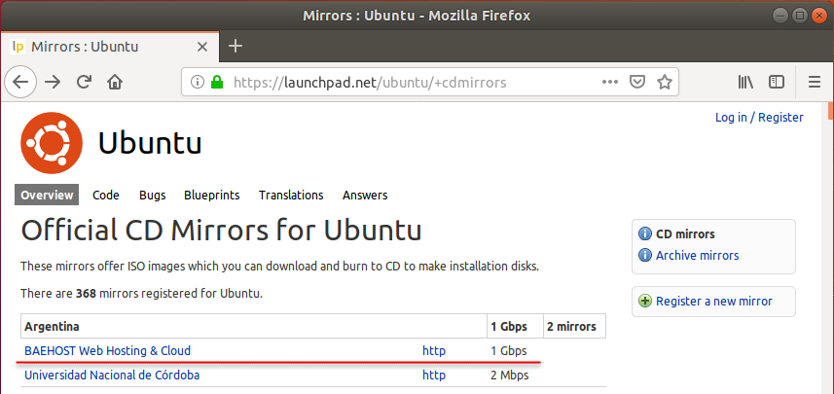
[실습 6-3] apt-get 명령어의 추가 기능 설정하기
1-4 새로운 URL을 찾아서 추가
웹 브라우저에서 http://launchpad.net/ubuntu/+cdmirrors에 접속

Slide 30
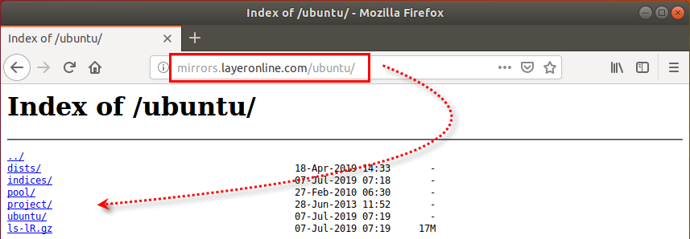
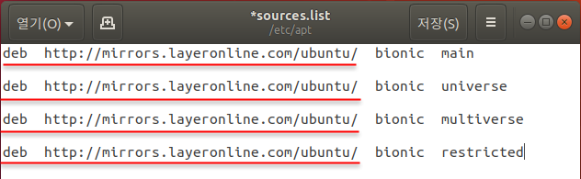
[실습 6-3] apt-get 명령어의 추가 기능 설정하기
1-5 여기서는 http://mirrors.layeronline.com/ubuntu/를 이용
1-6 gedit /etc/apt/sources.list 명령으로 파일을 열어 주석 모두 삭제
앞에서 알아낸 새로운 URL로 변경, 저장 후 gedit 닫기

Slide 31
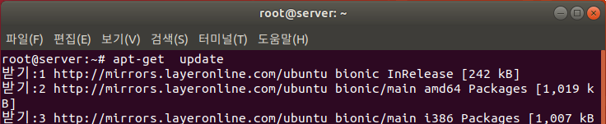
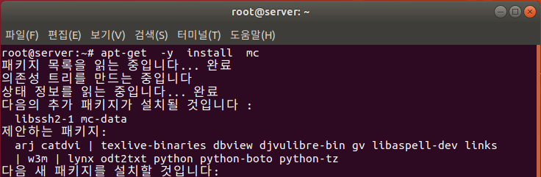
[실습 6-3] apt-get 명령어의 추가 기능 설정하기
1-7 apt-get update 명령으로 저장소 업데이트
1-8 다시 apt-get -y install mc 명령으로 패키지 설치

Slide 32
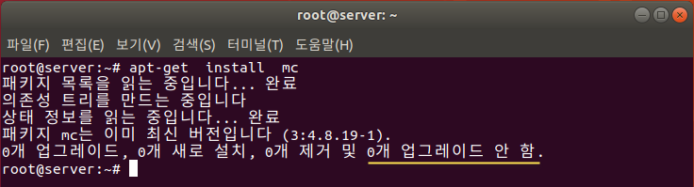
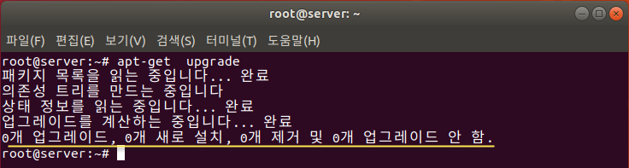
[실습 6-3] apt-get 명령어의 추가 기능 설정하기
2. 업데이트된 패키지 설치하기
2-1 apt-get install mc 명령으로 앞에서 설치한 mc 다시 설치
우분투 패키지 저장소에 업그레이드할 패키지가 없기 때문에 업그레이드할 것이 0개로 뜸
2-2 apt-get upgrade 명령으로 전체 시스템을 업그레이드하면 역시 업그레이드할 것이 없음

Slide 33
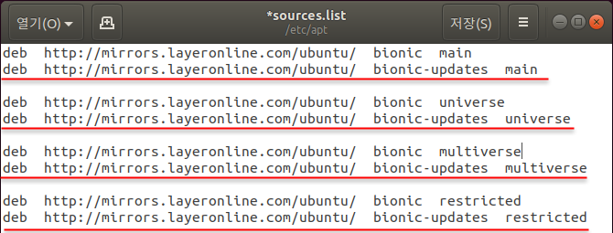
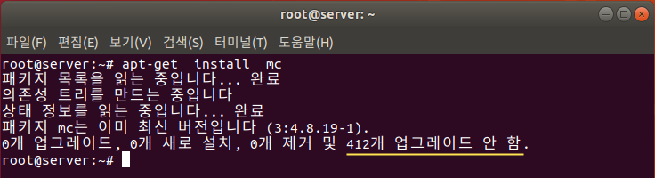
[실습 6-3] apt-get 명령어의 추가 기능 설정하기
2-3 gedit /etc/apt/sources.list 명령으로 파일을 열어 각 행 복사
‘bionic’을 ‘bionic-updates’로 수정, 저장한 후 gedit 닫기
2-4 sources.list 파일의 수정 내용을 apt-get update 명령으로 적용
2-5 앞에서 설치한 mc를 apt-get install mc 명령으로 다시 설치

Slide 34
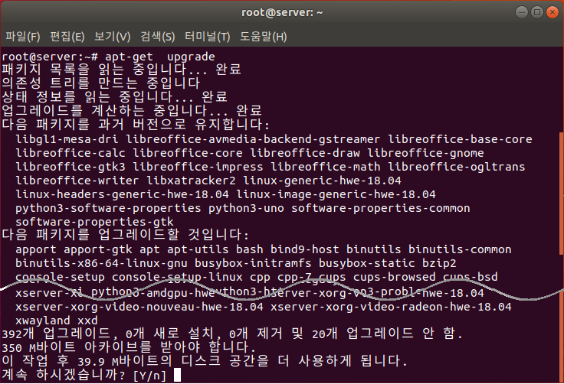
[실습 6-3] apt-get 명령어의 추가 기능 설정하기
2-6 apt-get upgrade 명령으로 전체 시스템을 업그레이드하면
아까와 달리 많은 패키지가 업그레이드될 것

Slide 35
[실습 6-4] 환경설정
1. vi에서 HelloWorld java 프로그래밍, jdk 설치, javac 컴파일 방법, java 명령어
2. eclipse 설치
3. git 설치, git을 linux에서 실행
4. eclipse git 연동
5. 재미있는 리눅스 명령어 9가지
https://devsnote.com/writings/64
6. 집에서도 eclipse, git, jdk 설치

Slide 36
Java compile
Javac HelloWorld.java
Java HelloWorld

Slide 37
GIT
git init
File 만들기
git add
git commit
git branch
git branch mybranch
Git log

Slide 38
Eclipse
gz해제
tar 해제
Eclipse 디렉토리 나옴
./eclipse로 실행
Git 연동

